Slide 1
5강_배열
배열이란?
배열 객체 생성 방법
배열 속성
배열 메소드
2017. 09 / mculecture@gmail.com

Slide 2
javascript & node.js
5-1 : 배열이란?
배열이란? 인덱스를 이용해서 n개의 데이터를 하나의 변수에 담고 있는 형태
데이터 Index:0 | 데이터 Index:1 | 데이터 Index:2 | 데이터 Index:3 | 데이터 Index:4
…
데이터 Index:n
변수 =
데이터 : 숫자, 문자열, 불리언, 함수, 객체, undifined

Slide 3
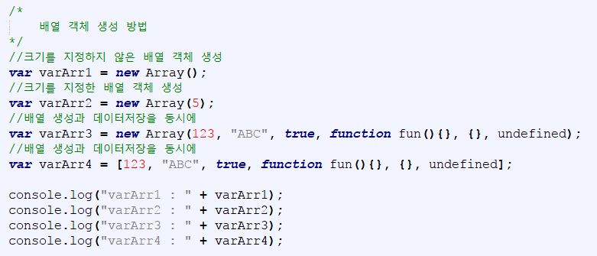
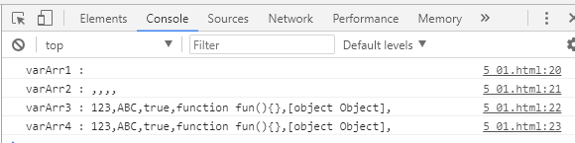
javascript & node.js
5-2 : 배열 객체 생성 방법
Ex : 5_01.html
다양한 배열 객체 생성 방법

Slide 4
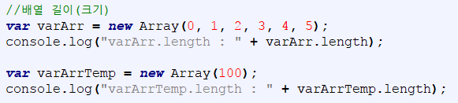
javascript & node.js
5-3 : 배열 속성
Ex : 5_02.html
length : 배열 크기(길이)

Slide 5
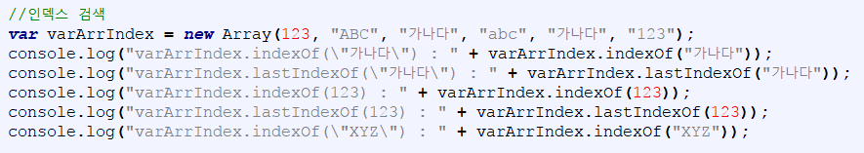

javascript & node.js
5-4 : 배열 메소드
Ex : 5_03.html
indexOf() : 인덱스 검색

Slide 6
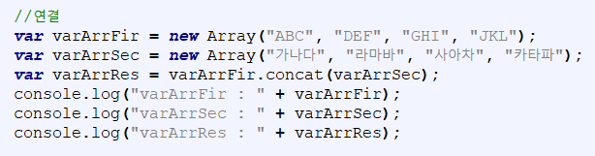

javascript & node.js
5-4 : 배열 메소드
Ex : 5_03.html
concat() : 배열 연결

Slide 7
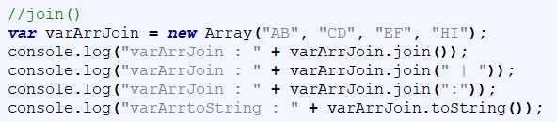

javascript & node.js
5-4 : 배열 메소드
Ex : 5_03.html
join() : 배열 데이터를 문자열로 반환

Slide 8
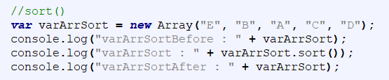

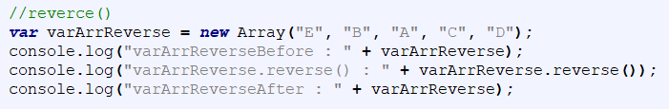

javascript & node.js
5-4 : 배열 메소드
Ex : 5_03.html
sort() : 배열 정렬
reverse() : 배열 순서 반전

Slide 9

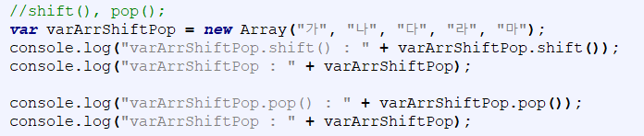


javascript & node.js
5-4 : 배열 메소드
Ex : 5_03.html
push() : 데이터 추가
shift() , pop() : 첫번째, 마지막 데이터 삭제

